Slide 1
מערכת שיעורים למגזר החרדי

Slide 2
שיעור באזרחות לכיתות י"א-י"ב
נושא השיעור: אזרחות בישראל וזכות עלייה
עם המורה: אוריאל שמידוב

Slide 3
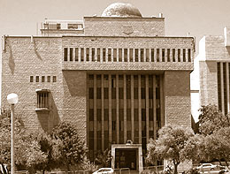
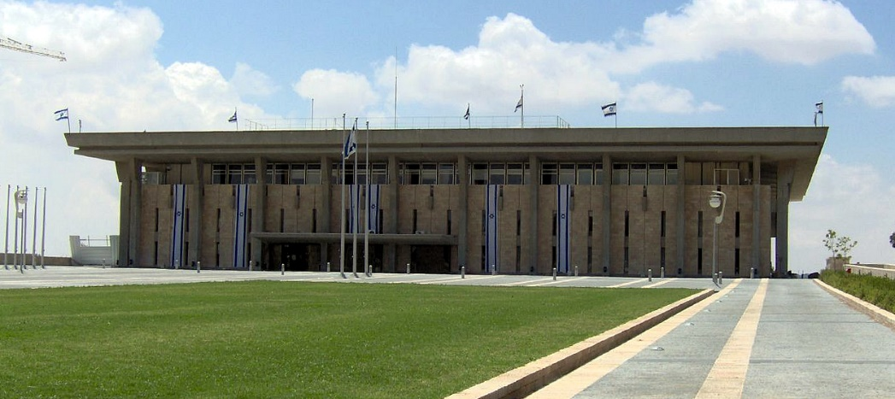
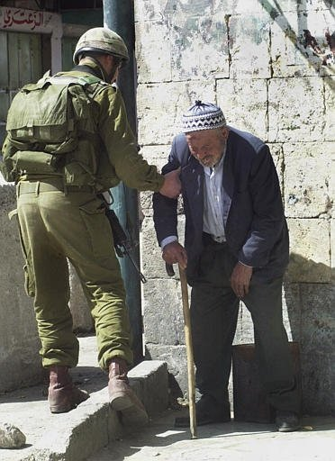
נושאי המפגש
הגדרת אזרחות
חובות וזכויות אזרח
איבוד וקבלת אזרחות

Slide 4
אזרחות- הגדרה
הקשר בין יחיד לבין מדינתו
זכויות האזרח
חובות האזרח
ליהנות משירותים בסיסיים שכל מדינה מספקת לאזרחיה:
בריאות
חינוך
תשתיות
ביטחון
לבחור ולהיבחר.
מכוח החוק:
נאמנות למדינה
תשלום מסים.
מבחינה ערכית:
לגלות אזרחות טובה על מנת שהחברה במדינה תהיה מושתתת על ערכים של כבוד ושל הערכה הדדית.

Slide 5
חוק השבות תש"י
הזכות לעליה
1. כל יהודי זכאי לעלות ארצה.
אשרת עולה
2. (א) העליה תהיה על פי אשרת עולה.
תעודת עולה
3. (א) יהודי שבא לישראל ולאחר בואו הביע את רצונו להשתקע בה, רשאי, בעודו בישראל, לקבל תעודת עולה.
(ב) הסייגים המפורשים בסעיף 2(ב) יחולו גם על מתן תעודת עולה, אלא לא ייחשב אדם למסכן בריאות הציבור לרגל מחלה שלקה בה אחרי בואו לישראל.
4. כל יהודי שעלה לארץ לפני תחילת תקפו של חוק זה, וכל יהודי שנולד בארץ בין לפני תחילת תקפו של חוק זה ובין לאחריה, דינו כדין מי שעלה לפי חוק זה.

Slide 6
תיקון חוק השבות תש"ל
זכויות בני משפחה (תיקון מס' 2) תש"ל-1970
4א. (א) הזכויות של יהודי לפי חוק זה והזכויות של עולה לפי חוק האזרחות, תשי"ב-1952, וכן הזכויות של עולה לפי כל חיקוק אחר, מוקנות גם לילד ולנכד של יהודי, לבן זוג של יהודי ולבן זוג של ילד ושל נכד של יהודי; להוציא אדם שהיה יהודי והמיר דתו מרצון.
(ב) אין נפקא מינה אם יהודי שמכוחו נתבעת זכות לפי סעיף קטן (א) עודו בחיים או לאו ואם עלה ארצה או לאו.
(ג) הסייגים והתנאים הקבועים לגבי יהודי או עולה בחוק זה או על פיו או בחיקוקים כאמור בסעיף קטן (א), יחולו גם על מי שתובע זכות לפי סעיף קטן (א).
הגדרה (תיקון מס' 2) תש"ל-1970
4ב. לענין חוק זה, "יהודי" – מי שנולד לאם יהודיה או שנתגייר, והוא אינו בן דת אחרת.

Slide 7
חוק האזרחות
כל מי שחל עליו חוק השבות מקבל אוטומטית אזרחות ישראלית (יהודים)
חוק השבות
כל מי שחי בארץ בתקופת המנדט ונרשם במרשם האוכלוסין אחרי קום המדינה (דרוזים, צ'רקסים, ערבים)
מכוח ישיבה בארץ
מי שנולד לאב או לאם שהם אזרחי ישראל (גם אם נולד בחו"ל).
מכוח לידה

Slide 8
חוק האזרחות
לא יהודי שנולד בארץ. תושב ישראל לפחות במשך חמש שנים רצופות. לא הייתה להוריו כל אזרחות אחרת מעולם.
מכוח לידה וישיבה בארץ
שהה שלוש שנים בארץ לפני בקשת האזרחות.
חושב להשתקע בארץ והוא זכאי לישיבת קבע בארץ.
יודע עברית במידה מסוימת.
ויתר על אזרחות קודמת.
מצהיר נאמנות למדינת ישראל.
מכוח התאזרחות
שר הפנים רשאי להעניק אזרחות לכל מי שמזדהה עם המדינה ויעדיה, והוא או בני משפחתו פעלו לקידום כלכלתה או בטחונה.
מכוח הענקה

Slide 9
איבוד אזרחות ישראלית
ניתן להצהיר בכתב על וויתור על האזרחות מפאת סיבה מסוימת, כמו אי רצון לאבד אזרחות קודמת. שר הפנים צריך לאשר את הבקשה.
ויתור מרצון
יציאה למדינת אויב או רכישת אזרחותה.
יציאה שלא כדין
עשיית פעולות שיש בהן משום בגידה במדינה, כמו עיסוק בריגול או מעשי טרור.
הפרת אמונים
האזרחות נרכשה על יסוד מידע שקרי.
פרטים כוזבים

Slide 10
זכויות מיוחדות לאזרחים
אזרח בלבד יכול לבחור ולהיבחר לכנסת.
בחירה
אזרח בלבד יכול לעבוד בשירות המדינה.
שירות המדינה
אזרח בלבד זכאי לקבל את הגנת המדינה וסיועה (למעט במקרים יוצאי דופן).
הגנה
אזרח בלבד זכאי להיכנס ולצאת מן המדינה ללא הגבלה באמצעות דרכון (מי שאינו אזרח זקוק גם לוויזה).
כניסה ויציאה

Slide 11
חובות מיוחדות לאזרח
אזרח חייב לציית לחוקי המדינה ולשם את המסים הנהוגים בה (חובה זו מוטלת גם על תושב קבע שאינו אזרח).
ציות ומסים
אזרח חייב לשרת בצבא, למעט מי שהחוק פוטר אותו או מאפשר את דחיית שירותו מפאת סיבות שונות (נשים, תלמידי ישיבה, נכים).
צבא
אזרח חייב בנאמנות למדינה וניתן להעמידו לדין אם עבר על עבירות הפוגעות בביטחון המדינה.
נאמנות

Slide 12
דוגמאות
שר הפנים אריה דרעי, פנה אל היועץ המשפטי לממשלה אביחי מנדלבליט, בבקשה לבטל את אזרחותו של חבר הכנסת לשעבר, עזמי בשארה.
כזכור, לפני כעשור נמלט בשארה מישראל לאחר שנחשד כי עסק בריגול לארגון חיזבאללה בזמן מלחמת לבנון השנייה.
במכתב, שהוציא דרעי אל מנדלבליט, ציין: "כידוע, עזמי בשארה נחשד בביצוע עבירות חמורות כנגד ביטחון המדינה, סיוע למדינת אויב ושיתוף פעולה עם ארגוני טרור בעודו מכהן כחבר כנסת.
לאור חשדות אלו נראה כי יש בהן הצדקה להפעלת סמכותי לביטול אזרחות בעילה של 'עשיית מעשה שיש בו משום הפרת אמונים למדינת ישראל "
איבוד אזרחות

Slide 13
דוגמאות
שרון הגיע לגרמניה זמן קצר לאחר שהשתחרר מצבא הקבע, תחילה לצורך לימודים, אך בהמשך עבד שם כמתכנן טיסות. במהלך התקופה הגיש בקשה לאזרחות גרמנית - וקיבל. "מאחורי ביטול האזרחות הישראלית עמד אז חוסר רצוני לשרת במילואים בישראל וחוסר הרצון שלי לתרום דבר לישראל", הוא אומר, ומביע כעס על ההתנהלות בארץ: "הוויתור שלי על האזרחות הוא מסיבות אידיאולוגיות ומטעמי ביטחון אישי. החיים פה בהשוואה למקומות אחרים בעולם המערבי לא הגיוניים. הסטרס וחוסר הכבוד בין אדם לחברו עושים את שלהם.
"אין לי בעיה לשלם מסים", אומר שרון, "גם בגרמניה המיסוי גבוה מאוד, כמו בישראל, אבל שם יש תמורה בעד המיסוי. יש שם תחבורה ציבורית וניתן להתנייד שם גם בלי להחזיק רכב. בארץ, לא רק שאי-אפשר להגיע ממקום למקום באמצעות התחבורה הציבורית, אתה מחזיק רכב ומשלם עליו 200% מס". הוא כועס על יוקר המחיה כאן ונזכר איך בגרמניה היה יכול לצאת מהסופרמרקט עם סל קנייה בסך 30-20 אירו, שכלל מוצרים שהספיקו לו לשבוע שלם. "בארץ השחיתות גורמת לך להרגיש שאין מי ששומר עליך", הוא מוסיף, "אין אחריות ואנשים לא יודעים לקחת אחריות".
ביטול אזרחות

Slide 14
דוגמאות
טקס מרגש נערך היום (שני) בלשכתו של שר הפנים אלי ישי: סנדרה סמואל, המטפלת ההודית שהצילה את הילד מוישי הולצברג מבית-חב"ד הבוער במומביי - קיבלה אזרחות ישראלית.
הענקת האזרחות תאפשר למטפלת סנדרה להמשיך ולשהות בישראל.
מול מצלמות רבות של כלי-התקשורת מהארץ ומהעולם, העניק השר ישי את האזרחות למטפלת - קרוב לשנתיים לאחר הפיגוע הקטלני בו נרצחו שלוחיו של האדמו"ר מליובאוויטש זצוק"ל, הרב גבריאל הולצברג ורעייתו רבקה הי"ד.
כזכור, במתקפת הטרור הקשה לפני שנתיים פרצו מחבלים חמושים לבית-חב"ד ורצחו את יושבים.
בנס גדול ובתושייה רבה הצליחה סנדרה לחלץ את מוישי. תמונת החילוץ שודרה מרחבי העולם וריגשה מליונים.
לאחר הפיגוע הגיעה סנדרה עם מוישי לישראל ומאז הם מתגוררים יחד בבית הסבים בעפולה. תקופה קצרה לאחר הפיגוע פנו בני משפחת רוזנברג והולצברג לשר ישי וביקשו ממנו להעניק אזרחות למטפלת המסורה.
השר ישי נענה לפנייה ולאחר הליך של הגשת בקשה מסודרת, העניק היום השר ישי את האזרחות למטפלת.
הענקה

Slide 15
משימה לתלמיד
קראו את הקטע וענו על השאלות שאחריו:
מדינות ערב תובעות ממדינת ישראל לממש את "זכות השיבה". כלומר, על המדינה לאפשר למאות אלפי ערבים שישבו בארץ לפני קום המדינה וברחו ממנה במלחמת השחרור וכן לצאצאיהם של אותם ערבים לשוב לארץ, לקבל חזרה את בתיהם ואדמותיהם וגם לזכות באזרחות ישראלית. מדינת ישראל מתנגדת נחרצות לדרישה זו בטענה שהדבר יפגע באופי היהודי של המדינה. (ובעצם, יביא את סופה של המדינה).
לפני שנתיים נערך בלונדון כנס בינלאומי בנושא "זכות השיבה". השלטונות אסרו על נציג התנועה האסלאמית בארץ להשתתף בו. הנימוק שמסרה המשטרה הוא ש"הכנס ממומן על ידי ארגוני טרור וההשתתפות בו היא עבירה על החוק".
השאלות:
1. מדוע אותם ערבים שחיו בארץ לפני קום המדינה וברחו ממנה במלחמת השחרור אינם זכאים לאזרחות "מכוח ישיבה בארץ"?
2. מדוע תפגע "זכות השיבה" באופייה היהודי של המדינה?
3. איזה חוק נועד להבטיח את האופי היהודי בהקשר זה, ומדוע גם הוא פוגע באופי היהודי של המדינה?

Slide 16
השימוש ביצירות במהלך שידור זה נעשה לפי סעיף 27א לחוק זכות יוצרים, תשס"ח-2007. אם הינך בעל הזכויות באחת היצירות, באפשרותך לבקש מאיתנו לחדול מהשימוש ביצירה, זאת באמצעות פנייה לדוא"ל rights@education.gov.il

